Slide 1




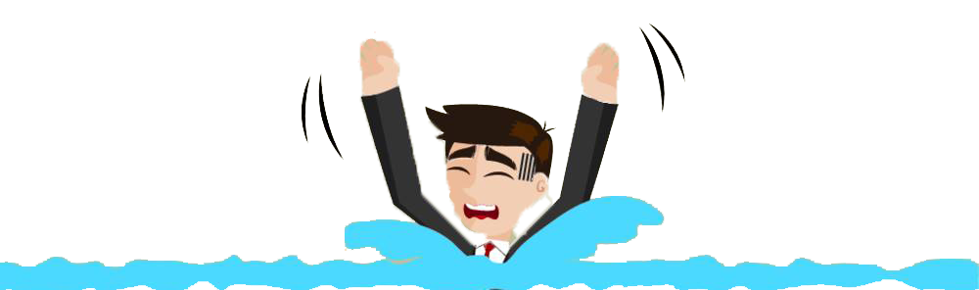
하..여름
쳐라쳐라 물장구 : 화면 두드리기
버튼이 랜덤으로 생성됨
터치 성공하면 시간 소폭 증가
이상한 곳 터치할 시 시간 대폭 감소
게임 진행 시간이 길어질수록 시간이 빨리 감소.
시간이 0이 되면 게임 종료
터치 성공한 횟수를 점수로 기록

Slide 2
하..여름
쳐라쳐라 물장구 : 화면 두드리기
필요한 이미지
바다or수영장 배경, 버튼, 물에 빠진 사람이 팔을 젓는 사진 2장(좌우대칭이면 좋겠음)
필요한 사운드
버튼 클릭음, 첨벙거리는 사운드, 긴박한 배경음악

